Slide 1

大家來猜謎
開始

Slide 2
我覺得哪一隻貓咪比較強？
真田幸村
金太郎
拉斯夭斯

Slide 3

答錯了
再回答

Slide 4
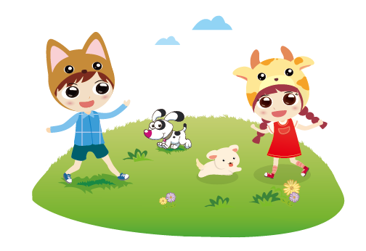
答對了
再見

